Slide 1
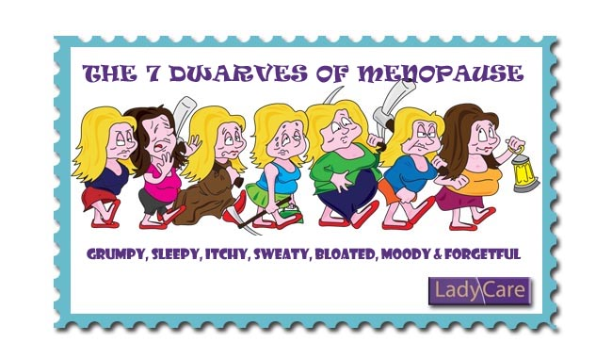
GFO - Vrouw en Overgang
Corry de Koning & Petra Bestebreurtje
20 juni 2017

Slide 2
Inhoud
  Quizvragen
  Definities
  Fysiologie
  Medicatie
  Bevoegdheden
  Take home message

Slide 3
Quizvraag 1
  Uit welke klier komt het FSH?
Gonaden
Hypofyse
Ovaria
Hypothalamus
Notes:
b

Slide 4
Quizvraag 2
Afname van welk hormoon initieert de menopauze?
Testosteron
Progesteron
Oestrogeen
Follikel stimulerend hormoon
Notes:
c

Slide 5
Ouizvraag 3
Hoeveel procent van de vrouwen heeft last van vasomotorische klachten?
    35-40%
    55-60%
    80-85%
Notes:
55-60

Slide 6
Quizvraag 4
Postmenopauzaal de pil continueren?
Ja, zo blijft cyclus constant
Ja, anders zwangerschapskans
Nee, voorkeur voor lagere dosis
Nee, beter alle medicatie staken
Notes:
d

Slide 7
Quizvraag 5
Het risico op een VTE bij HST (hormoon substitutie therapie) neemt af door een lagere oestrogeendosering t.o.v. anticonceptiepil.
    Juist
    Onjuist
Notes:
juist

Slide 8
Quizvraag 6
Het risico op mammacarcinoom neemt toe naarmate HST langer wordt gebruikt. Het extra aantal stijgt geleidelijk naar:
    4 per 1000 gebruiksters na 5 jaar gebruik
    8 per 1000 gebruiksters na 5 jaar gebruik
    12 per 1000 gebruiksters na 5 jaar gebruik
Notes:
A:Gebaseerd op WHI studie

Slide 9
Quizvraag 7
Bij vrouwen zonder uterus schrijft men voor:
Oestrogeen monotherapie
Oestrogeen en progesteron combinatietherapie
Progesteron monotherapie
Notes:
A

Slide 10
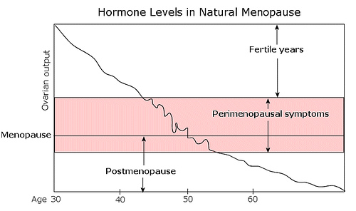
Definities
  Overgang
  Menopauze
  Premenopauze
  Perimenopauze
  Postmenopauze
Bron: A Survivor's Guide to Surgical Menopause. http://surmeno.blogspot.nl/2006/08/natural-vs-surgical-menopause-what-is.html. Geraadpleegd op 14-06-2017.
Notes:
Overgang : de periode van een veranderend menstruatiepatroon en de eerste menstruatievrije jaren, waarin een vrouw symptomen en klachten kan ervaren die een relatie hebben met een veranderende ovariële functie.¹⁾
Menopauze : de laatste menstruatie in het leven van een vrouw. Het tijdstip van de menopauze wordt retrospectief bepaald, na een jaar amenorroe.
Premenopauz e: de periode voorafgaande aan de menopauze, waarin de menstruele cyclus nog regelmatig is.
Perimenopauze : de periode voor de menopauze, waarin de menstruaties veranderen, tot een jaar na de laatste menstruatie.
Postmenopauze: de periode vanaf een jaar na de laatste menstruatie.

Slide 11
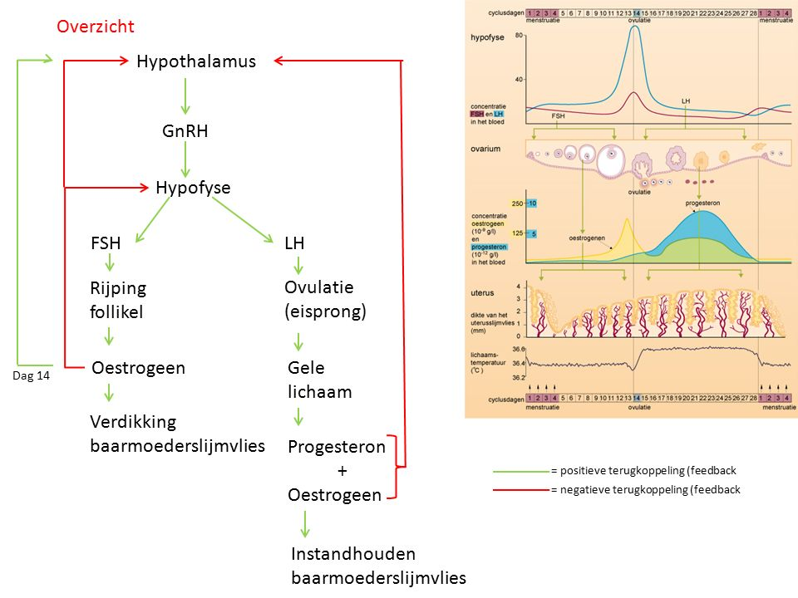
Fysiologie - Menstruatie
Bron: Menstructie cyclus. http://slideplayer.nl/slide/10033698/ Geraadpleegd op 14-06-2017.

Slide 12
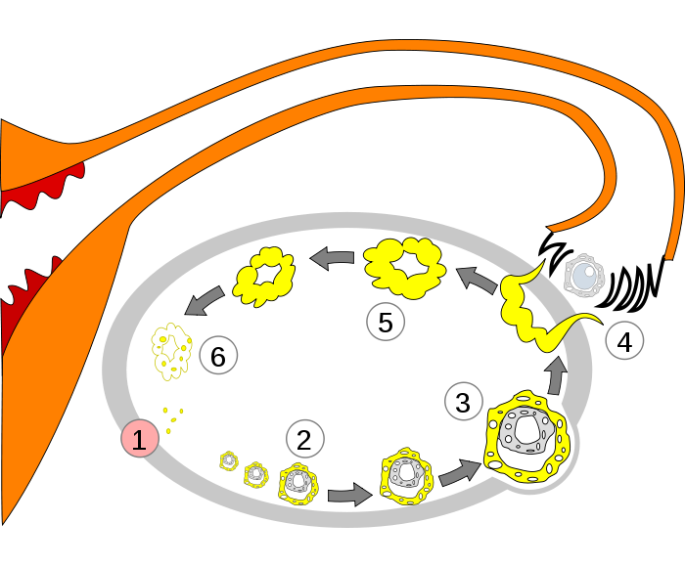
Fysiologie - Menstruatie
Bron: Ontwikkeling van de follikels in de eierstokken. https://nl.wikipedia.org/wiki/Menstruatiecyclus#/media/
File:Order_of_changes_in_ovary.svg Menstructie cyclus. Geraadpleegd op 14-06-2017.
Notes:
Ontwikkeling van de follikels in de eierstokken

Slide 13
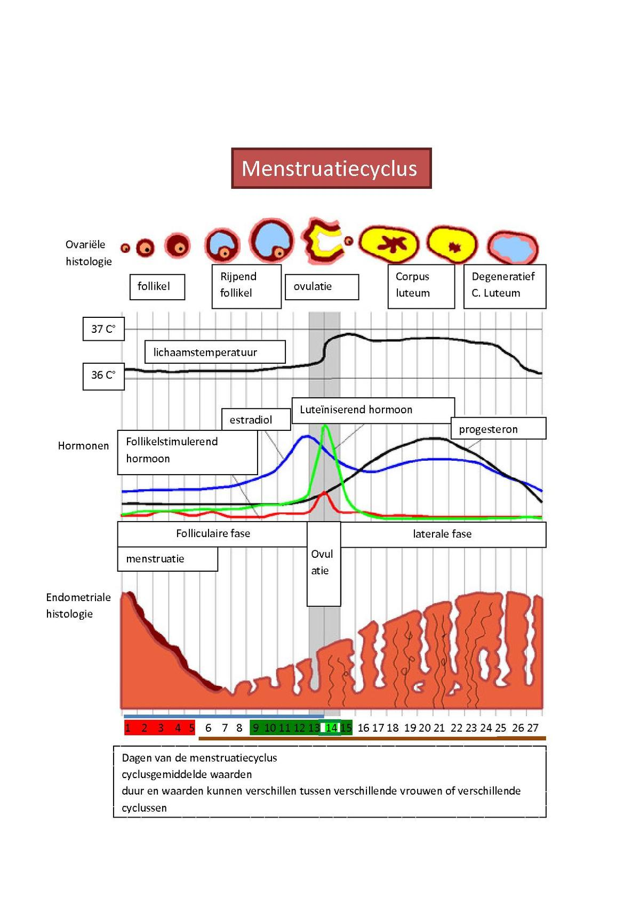
Fysiologie - Menstruatie
Bron: Menstruatiecyclus. https://nl.wikipedia.org/wiki/Menstruatiecyclus#/media/
File:Order_of_changes_in_ovary.svg Menstructie cyclus. Geraadpleegd op 14-06-2017.

Slide 14
Fysiologie - Menstruatie
Bron: Menstruatiecyclus. https://nl.wikipedia.org/wiki/Menstruatiecyclus#/media/
File:Order_of_changes_in_ovary.svg Menstructie cyclus. Geraadpleegd op 14-06-2017.

Slide 15
Fysiologie – Oestrogeenvorming
ovarium
bijnier
premenopauze
androsteendion
vetweefsel
oestradiol
oestron
ovarium
bijnier
postmenopauze
androsteendion
vetweefsel
oestradiol
oestron
Bron: NHG-Standaard De overgang, Huisarts Wet 2012;55(4):168-72

Slide 16
Fysiologie - Oestrogeen op het lichaam
Haar
Hersenen
Longen
Hart
Lever
Borsten
Uterus
Bot, huid & bloedvaten
Darm
Tractus Urogenitalis

Slide 17
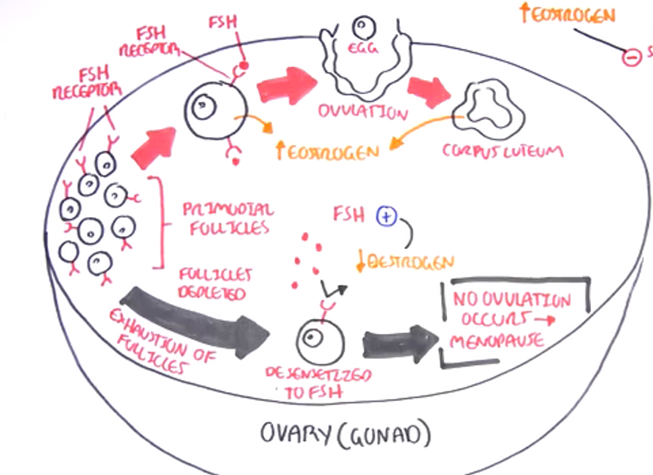
Fysiologie – Menopauze
  Follikel depletie
  Oestrogeen
    Daalt
    Negatieve terugkoppeling stopt
    FSH stijgt
  Follikels: desensitisatie FSH
  Ovulatie stopt
Bron: Armando Hasudungan Menopause. https://www.youtube.com/watch?v=l49i60tFbkU
Notes:
https://www.youtube.com/watch?v=l49i60tFbkU
Tijdens de overgang wordt de vruchtbare levensfase van een vrouw afgesloten. Verandering van de ovariële functie ligt hieraan ten grondslag. Door veroudering verdwijnen nagenoeg alle follikels uit de ovaria en neemt de kwaliteit van de nog resterende follikels af. Uiteindelijk reageren deze follikels niet meer op gonadotrope hormonen en stopt de folliculaire uitrijping.
Voordat de menstruaties veranderen, stijgt het follikelstimulerend hormoon (FSH) als teken van ovariële veroudering. Tijdens de perimenopauze stijgt het FSH verder en kunnen er zowel ovulatoire als anovulatoire cycli optreden. Bij anovulatoire cycli produceren de follikels onvoldoende oestradiol om een ovulatie te induceren, ondanks stimulatie door een verhoogd FSH. Kort voor de menopauze dalen de oestrogeenspiegels. Het FSH blijft verhoogd.⁶⁾

Slide 18
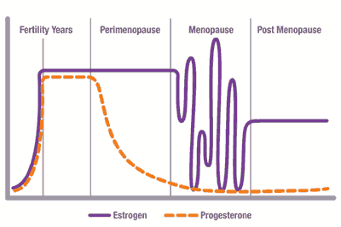
Fysiologie – Menopauze
  Duur: 4-6 jaar, onvoorspelbaar beloop
Bron: Empower pharmacy. Menopause and PMS. https://empower.pharmacy/clone-menopause-pms.html
Notes:
http://www.womens-health-advice.com/menopause-effects.html
Na de menopauze, wanneer de follikels niet meer actief zijn, blijft het stroma van ovarium onder invloed van hoge LH-spiegels actief en produceert het nog lange tijd androsteendion en vooral testosteron. Androsteendion wordt in het vetweefsel omgezet in oestron. Adipeuze vrouwen kunnen zo nog langere tijd een aanzienlijke oestrogeenproductie hebben.
Clone of Menopause & PMS
Breadcrumb
Home

Slide 19
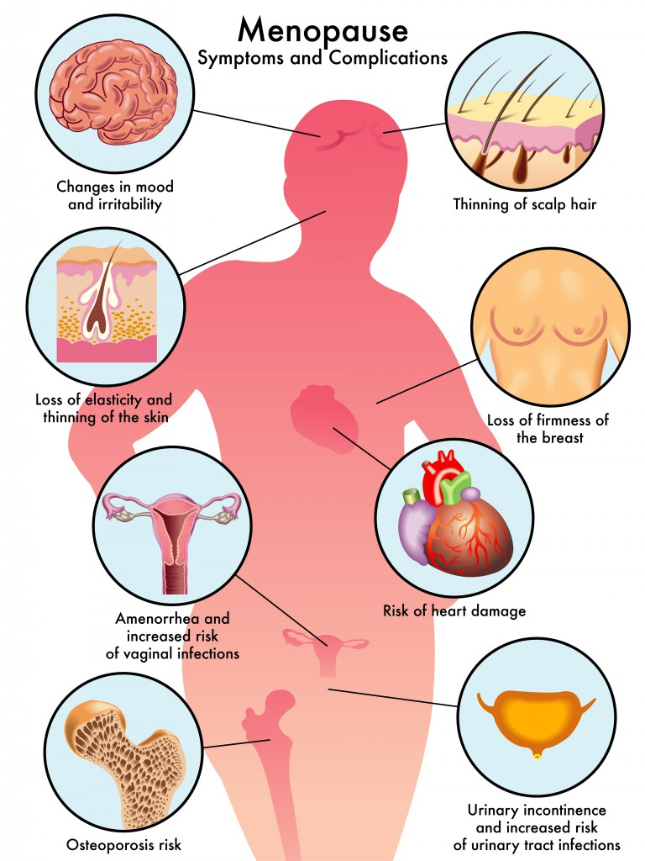
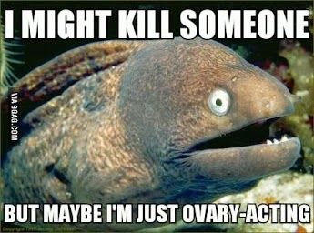
Fysiologie – Symptomen
  Neurologisch
    Vasomotorisch
    Slaaptekort
  Vaginaal
    Atrofie
    Droogheid
    Amenorroe
  Osteoporose
  Gewrichtspijn ?
Bron: Natural remedies http://www.naturalremedies.org/menopause/
Notes:
http://www.naturalremedies.org/menopause/
veel vrouwen last van vasomotorische symptomen, zoals opvliegers en nachtelijke zweetaanvallen. Een opvlieger is een spontane aanval van perifere vasodilatatie en kan samengaan met hitte, blozen, zweten, toename van de hartslag en rillingen. Het kan ook leiden tot slaapproblemen.
Een opvlieger is een spontane aanval van perifere vasodilatatie, samengaand met een gevoel van hitte, blozen en (hevig) transpireren, een toegenomen hartslag en rillingen. Niet alle symptomen zijn altijd aanwezig. Opvliegers kunnen ook ’s nachts optreden (nachtelijke transpiratieaanvallen). Een typische opvlieger duurt drie tot vijf minuten. De frequentie van opvliegers varieert van een paar per maand tot enkele per uur.⁷⁾ De precieze oorzaak van opvliegers is onbekend.⁸⁾ Er zijn aanwijzingen dat vasomotorische symptomen gerelateerd zijn aan een verhoogd risico op cardiovasculaire aandoeningen, maar de onderzoeksresultaten op dit vlak zijn inconsistent. . De klachten tijdens de overgang worden beïnvloed door biologische en sociaal-culturele factoren.¹⁰⁾ Veel vrouwen hebben tijdens de overgang last van vasomotorische symptomen, die ook kunnen leiden tot slaapproblemen.¹¹⁾ Of etniciteit en leefstijlfactoren, zoals roken en BMI, het optreden van vasomotorische symptomen beïnvloeden, is niet bekend.¹²⁾
Door lagere oestrogeenspiegels na de menopauze wordt het slijmvlies van de vagina dunner en bleker, soms zijn er petechiën. Er is minder glycogeen beschikbaar voor de vaginale melkzuurproducerende lactobacillen, waardoor deze in aantal afnemen. Daling van melkzuur maakt het milieu in de vagina basisch, waardoor gemakkelijk overgroei van andere bacteriën kan ontstaan. Lagere oestrogeenspiegels veroorzaken ook daling in de vaginale doorbloeding, verminderde lubricatie en weefselveranderingen. Ook vaginale atrofie kan klachten geven, zoals vaginale irritatie, droogheid, jeuk, afscheiding en dyspareunie. Deze klachten beïnvloeden de seksualiteit, maar ook andere, leeftijdsgebonden, factoren spelen daarbij een rol: de verslechtering van de eigen gezondheid en die van de partner en voorafgaande seksualiteitsbeleving. Bij postmenopauzale vrouwen duurt het bij seksuele opwinding langer voor er lubricatie optreedt. Een adequate seksuele stimulatie verhoogt de vaginale doorbloeding, waardoor de lubricatie voldoende kan zijn en er geen dyspareunie hoeft op te treden.¹³⁾ Er bestaat geen duidelijke associatie tussen de overgang en depressie, angst en andere psychische klachten. Wel zouden vrouwen met een eerdere depressie een verhoogd risico hebben op depressieve klachten tijdens de overgang.¹⁴⁾ Ook een duidelijke associatie tussen de overgang en gewrichtsklachten of artrose ontbreekt.¹⁵⁾
Gebruik van hormonale anticonceptie kan symptomen en klachten van de overgang maskeren.

Slide 20
Fysioslogie - Symptomen pre- en postmenopauze
Menopause
40 yrs
50 yrs
60 yrs
Vasomotor Symptoms
Sleep Disorders
Mood Changes
Urogenital Atrophy
Dyspareunia
Skin Atrophy
Osteoporosis
Atherosclerosis
Coronary Heart Disease
Cerebrovascular Disease
Menstrual Disorders
Bron: Adapted from Bungay G et al. Br Med J 1980;281:181–3;
Bron Van Keep PA et al. Maturitas 1990;12:163–70.

Slide 21
Prevalentie - Overgangsklachten
Bron: V. Mijatovic, H. de Vries, J.W. van der Slikke: Overgangsklachten: evidence-based behandelopties anno 2011. Tijd voor nuancering; NTOG januari 2012

Slide 22
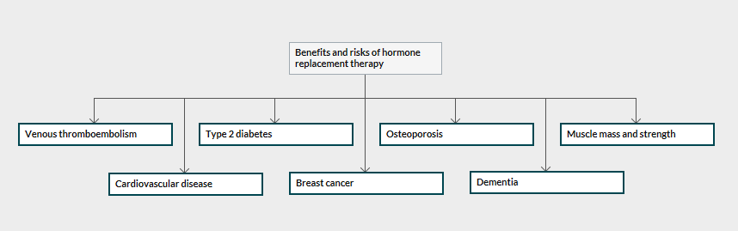
Afweging risico’s bij HST
NICE Guideline

Slide 23
Voorgeschiedenis
  Belaste voorgeschiedenis:
    CVA: starten < 60 jaar en transdermaal
    Cardiovasculair: starten < 60 jaar
    Veneuze trombo embolie (VTE): voorkeur transdermaal
    Mamma carcinoom: kortdurend gebruik
  Roken → 2 jaar eerder menopauze
  Vroegtijdige Menopauze
Notes:
Geadviseerd wordt om voor het starten van hormoontherapie het cardiovasculair risicoprofiel en het risico op veneuze trombo-embolie en mammacarcinoom te bepalen.
Ontraad hormonale behandeling bij:
roken en/of antihypertensieve of cholesterolverlagende medicatie, na myocardinfarct of CVA;
na veneuze trombo-embolie (VTE), trombofilie of belaste familieanamnese voor VTE;
verhoogd risico op mammacarcinoom of aanwezigheid van hormoonafhankelijke tumoren zoals mamma- of endometriumcarcinoom (al dan niet in remissie);
ernstige leverfunctiestoornissen of cholestatische icterus tijdens zwangerschap;
endometriose.
Vroege menopauze

Slide 24
Therapie –
Vasomotorische klachten door overgang
  Voorlichting en life-style adviezen
    Bewegen, afvallen, stoppen roken, calcium intake, vit D
  Medicamenteus
    OAC: tot 52e jaar
    HST
    Mirena IUD + estradiol
    Clonidine
  Geen bewezen effectiviteit vrij-verkrijgbare plantaardige preparaten

Slide 25
Medicatie – Hormoontherapie
Combinatietherapie
+ Anticonceptiewens
Perimenopauzaal
Met uterus
- Anticonceptiewens
Klachten
Postmenopauzaal
Zonder uterus
Monotherapie
Notes:
Klachten
menstruatieveranderingen;
vasomotorische klachten;
vaginale klachten ten gevolge van vaginale atrofie.
Bij vrouwen met uterus: geef oestrogeen altijd in combinatie met progestageen om het risico op endometriumhyperplasie en -carcinoom te beperken:
Perimenopauzaal met anticonceptiewens:
orale anticonceptie (combinatiepreparaat, zie NHG-Standaard Anticonceptie);
bij hormoonspiraal < 5 jaar: estradiol 1 mg/dag oraal of estradiolpleister 50 microg/24 uur (= 2 pleisters/week).
Perimenopauzaal zonder anticonceptiewens:
sequentiële combinatietherapie (kalenderverpakking: 14 dagen estradiol 1 mg en vervolgens 14 dagen estradiol 1 mg/dydrogesteron 10 mg oraal, zonder stopweek).
postmenopauzaal:
sequentiële combinatietherapie (kalenderverpakking: 14 dagen estradiol 1 mg en vervolgens 14 dagen estradiol 1 mg/dydrogesteron 10 mg oraal, zonder stopweek), óf
continue combinatietherapie (dagelijks estradiol 1 mg/dydrogesteron 5 mg of estradiol 1 mg/norethisteron 0,5 mg oraal).
Bij vrouwen zonder uterus: geef oestrogeen zonder progestageen:
estradiol 1 mg/dag oraal of estradiolpleister 50 microg/24 uur (= 2 pleisters/week).
Bij hormonale behandeling van vasomotorische klachten:
evalueer na drie maanden het resultaat;
verhoging van de dosering wordt niet aanbevolen;
adviseer om na zes maanden de medicatie op proef te staken (zonder afbouwschema);
bij veel hinder van vasomotorische klachten na stoppen: overweeg medicatie opnieuw voor zes maanden voor te schrijven.
Bij medicamenteuze behandeling van vaginale atrofie:
evalueer na zes weken resultaat van de behandeling;
adviseer na drie tot zes maanden te stoppen.

Slide 26
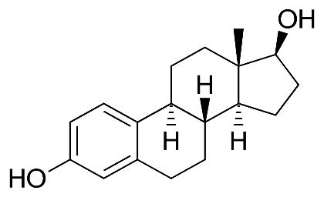
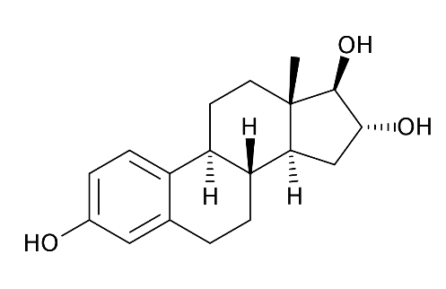
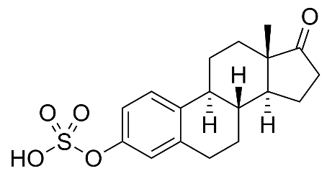
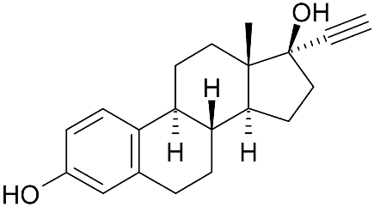
Medicatie – Hormoontherapie
  Oestrogenen:
  Primair, humaan
    Estradiol, estriol, estron
  Geconjugeerd
    Icm bazedoxifeen → endometriumhyperplasie
  Synthetisch
    Ethinylestradiol
      Anticonceptie (20x sterker dan estradiol)
estradiol
estriol
geconjugeerd oestrogeen
ethinylestradiol
Notes:
Oestrogenen worden onderverdeeld in:
natuurlijke humane oestrogenen, zoals estradiol, estron en estriol. Estradiol is het sterkst werkzame natuurlijke oestrogeen. Estron wordt niet therapeutisch toegepast;
geconjugeerde oestrogenen. Deze zijn afkomstig van de urine van drachtige merries (→ leverproblematiek) en bestaan uit een complexe samenstelling van oestrogenen die niet bij de mens voorkomen;
synthetische oestrogenen, zoals diëthylstilbestrol en ethinylestradiol. Ethinylestradiol is ongeveer 20x sterker werkzaam dan estradiol. Diëthylstilbestrol is in het verleden toegepast bij een dreigende miskraam, maar gebruik is vanwege schadelijkheid op de lange termijn bij het kind verlaten.
Omdat de meeste systemische hormonale medicatie het risico op veneuze trombo-embolieën, cardiovasculaire aandoeningen en mammacarcinoom verhogen, schrijft de huisarts deze alleen voor bij vasomotorische klachten met belangrijke beperkingen in het dagelijks leven.
Alvorens systemische hormoontherapie voor te schrijven bespreekt de huisarts de voor- en nadelen en de wenselijkheid om de duur van de behandeling te beperken tot zes maanden.

Slide 27
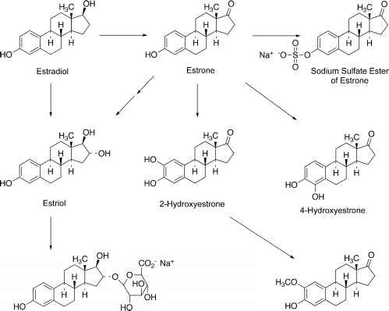
Medicatie - Kinetiek
A: goede absorptie,
behalve estradiol F= 3-6%
→ transdermaal/vaginaal toedienen
D: bindt aan albumin,
estron hoogste [plasma]
M: conjugatie in lever,
+ enterohepatische kringloop
E: urine
Bron: Pharmaceutical Chemistry Metabolism Of Estrogens. 16-05-2017.
Notes:
Estradiol
Wordt na orale toediening volledig geabsorbeerd en heeft een uitgebreid 'first pass'-effect. Bij transdermale en vaginale toediening wordt het 'first pass'-effect omzeild. De biologische beschikbaarheid is na orale toediening 3-6%. De Cmax wordt na 4-8 uur bereikt. De biologische beschikbaarheid na transdermale toediening is ong. 20x hoger dan die na orale toediening. Bij vaginale toediening vindt er absorptie plaats.
https://www.pharmacologicalsciences.us/pharmaceutical-chemistry/metabolism-of-estrogens.html
Metabolism Of Estrogens
Last Updated on Tue, 16 May 2017 | Pharmaceutical Chemistry

Slide 28
HST: toedieningsvormen
  Oraal
      oestrogenen
      oestrogenen en progesteron: sequentieel of continu
      tibolon
  Transdermaal
      Oestrogenen
  Overweging:
    Risicoprofiel
    Afwegen voor- en nadelen
    Monotherapie/Combi-therapie

Slide 29
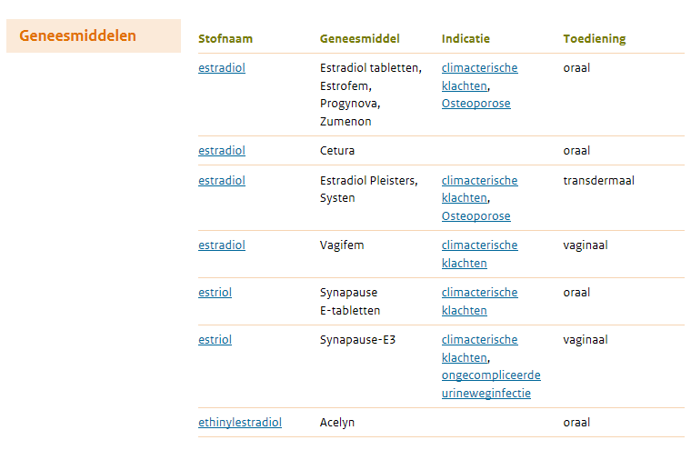
Oestrogenen

Slide 30
Medicatie - Beschikbare combi-preparaten
Naam | Fabrikant | Samenstelling | Dosering | Vorm
Activelle Kliogest Trisequens | Novo Nordisk | 17β-oestradiol + norethisteron | 1mg E2/0,5mg NETA 2mg E2/1mg NETA 2mg E2/1mg E2/1mg NETA | Tablet
Angeliq* | Bayer | 17β-oestradiol + drospirenon | 1mg E2/2mg Dr | Tablet
Femoston (4 vormen) | Abbott | 17β-oestradiol + dydrogesteron | 0,5mg E2/2,5mg Dy 1mg E2/5 mg Dy 1mg E2/10 mg Dy 2mg E2/10 mg Dy | Tablet
Livial* | MSD | tibolon | 2,5 mg | Tablet
Estradiol | Diversen | 17β-oestradiol | 1mg E2 2mg E2 50-75-100μg E2/24h | Tablet/ pleister
*Door het NHG wordt geadviseerd zowel drospirenon als tibolon niet meer voor te schrijven (NHG standaard Overgang, en noot 34 en 37)

Slide 31
Medicatie – Hormoontherapie Tergooi
  Alleen bij vasomotorische klachten
  Zo laag mogelijke dosis
Femoston → veiligst bij VTE
Oestrogeen pleister → best PKPD en veiligst als alleen oestrogeen
Spiraal → aanvullend op oestrogeen om baarmoederslijmvlies dun te houden
  De anticonceptiepil → beter stoppen

Slide 32
Menopauze - Tergooi
  Menopauze poli
  Bevoegdheden voorschrijven:
    Nurse practitioner
    Verpleegkundig specialist (menopauze VP io)
    Arts-assistent
    Specialist

Slide 33
Take home message
  In Nederland is er sprake van onderbehandeling bij menopauzale klachten
  Risico’s bespreken en counseling toepassen
  Met/zonder uterus andere behandeling
  Transdermale therapie vanwege first pass effect meer voorschrijven
  Menopauze poli Tergooi

